Slide 1
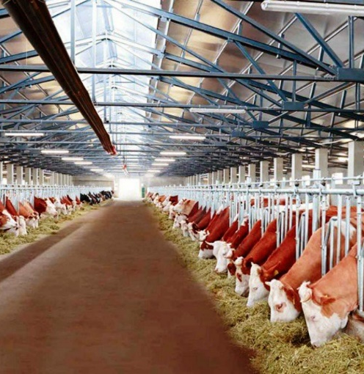
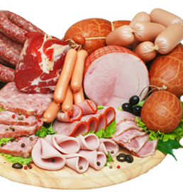
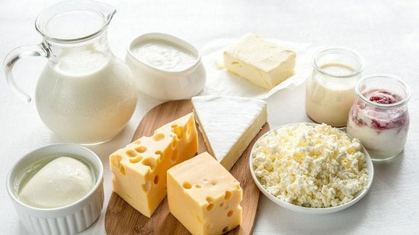
Создание животноводческого комплекса по производству молочной продукции
$ 1,1 млн.
$ 0,86 млн.
Молоко и молочные продукты 300 тн.
Джизакская область
IRR: 9,7%
NPV: $ 0,24 млн.
Местный рынок – 80%
Экспорт – 20%
94 месяцев
Будет обеспечено
OOO "TE TIS"
+99894 341 49 61.

